Slide 1

Tự nhiên và xã hội
Tiết 32: Một số bộ phận của thực vật ( Tiết 3)

Slide 2
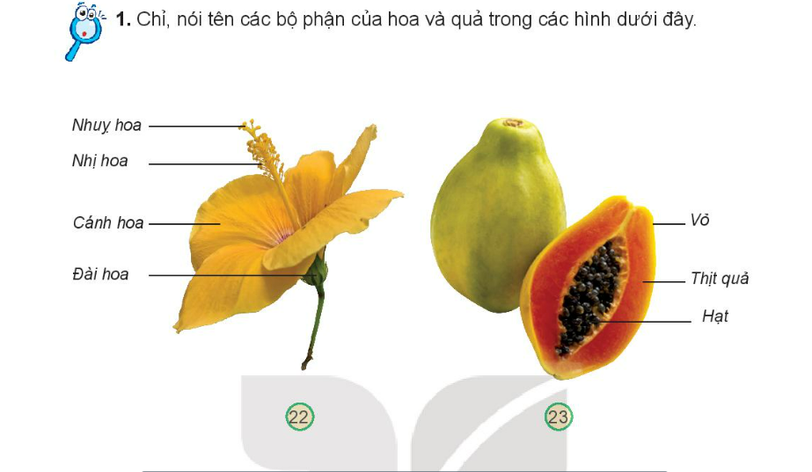

Slide 3
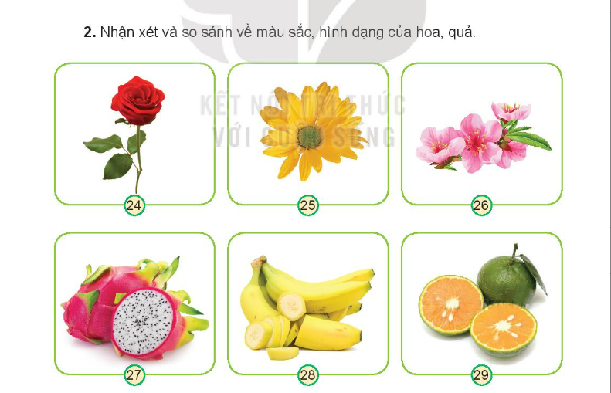

Slide 4


Slide 5
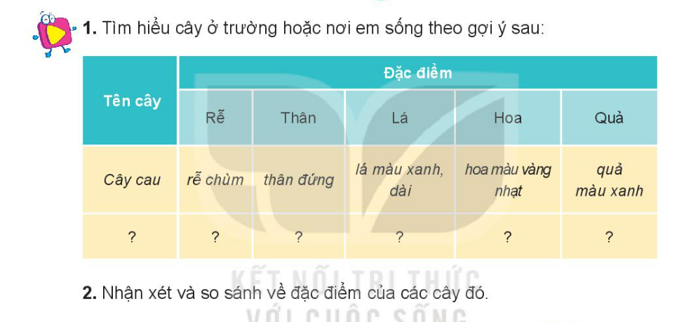

Slide 6
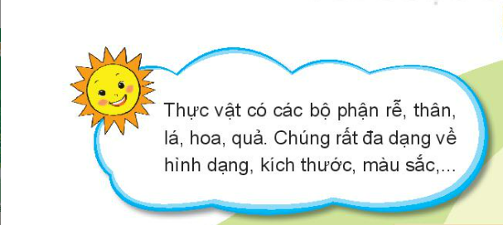

Slide 7
